Slide 1
Pest
Advanced specialised project

Slide 2
Worum geht es in Pest?
2,5D Stealth Game in einem Dark Fantasy Setting
„Schattenratten“ sind im Krieg gegen die Menschen
Pestdoktoren entwickeln Gegenmittel
Spieler soll dieses als Meisterassassine Stik stehlen

Slide 3
Charaktere
Schattenratten: anthropomorphe Ratten, die unterirdisch leben
werden von Licht geschwächt
haben magische Fähigkeiten
Charaktere: Stik und Vatch
Pestdoktoren: Menschen, die Schattenratten bekämpfen
tragen Laternen und Waffen
Schwertkämpfer und Schwergewicht

Slide 4
Level
Kanalisation: Dunkel, eng und nass
Tutorial Level (Vatch)
Gegner: Schwertkämpfer
Stadt: Heller, offen
Mehr Gegner und Lichter
Boss Sequenz am Ende

Slide 5
Claude
Zuständig für:
Erstellen des Modularsystems für die Kanalisation
Partikeleffekte
Modularsystem des dritten Levels (gestrichen)

Slide 6
Claude
Lernziele:
Unity
Particles mit Shuriken
Modularsysteme bauen
Teamwork
Arbeiten an einem Videospiel

Slide 7
Steven
Zuständig für:
Level Design für alle Level
Modularsystem für das Stadt-Level
Props für beide Level
Light Setup und Kameras

Slide 8
Steven
Lernziele:
Unity
Level Design
Game Design
Teamwork
Arbeiten an einem Videospiel

Slide 9
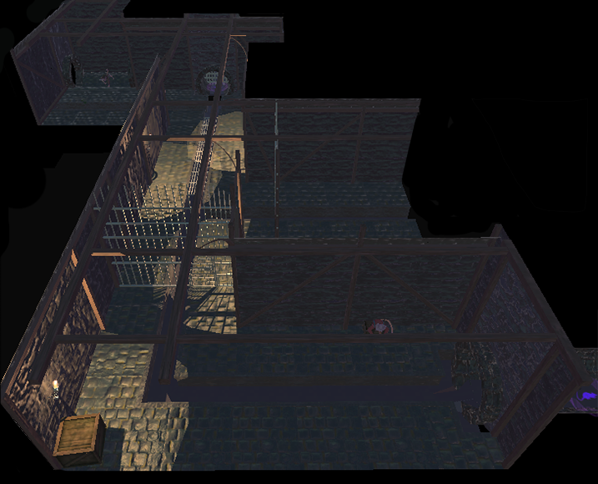
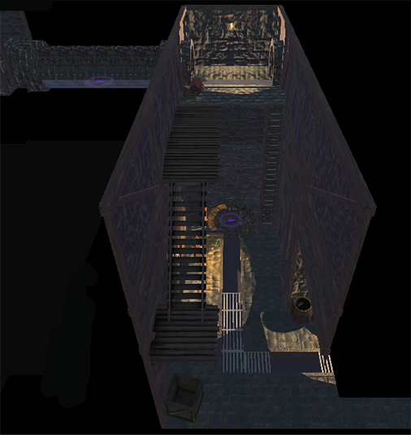
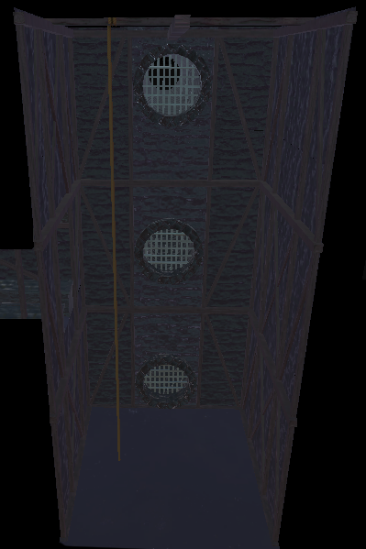
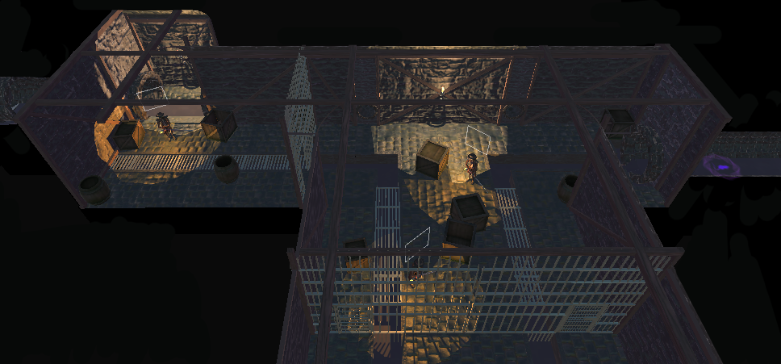
Tutorial Level
Kanalisation

Slide 10
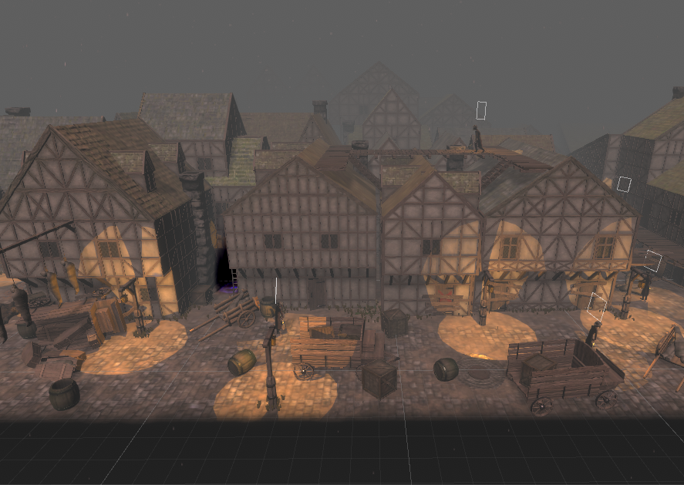
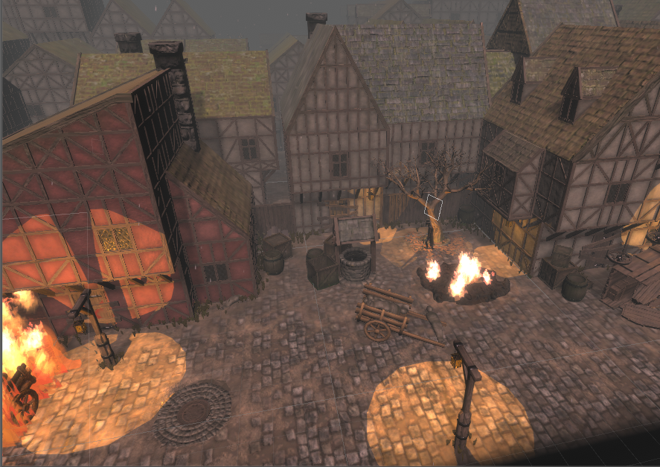
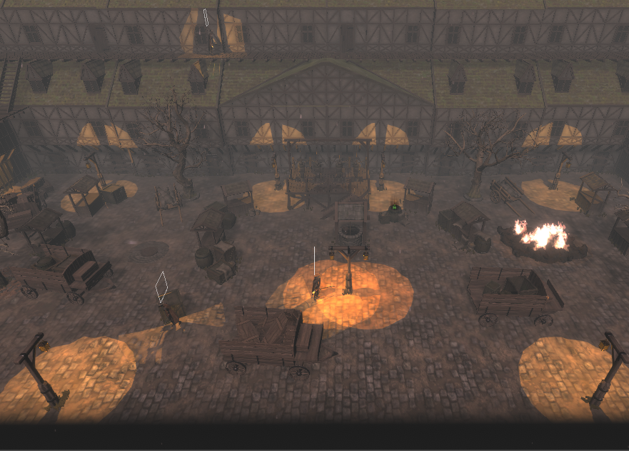
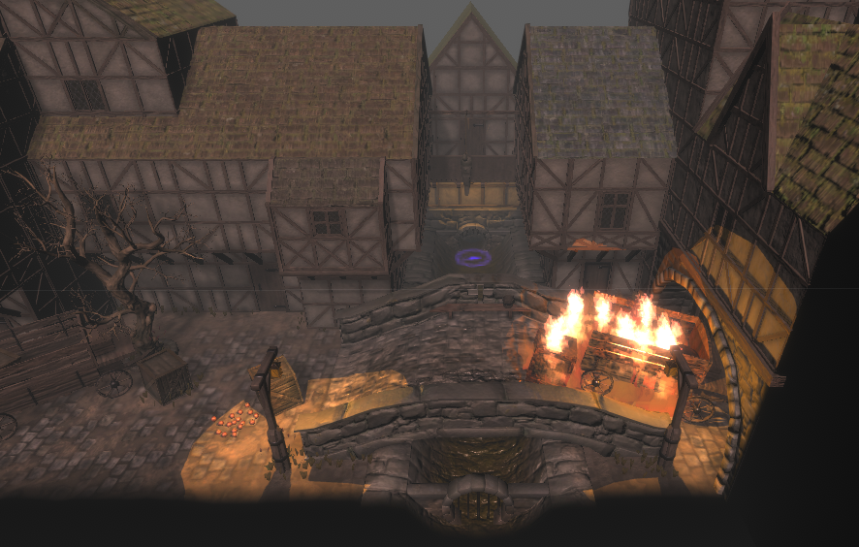
Stadt Level
Stadt der Menschen

Slide 11
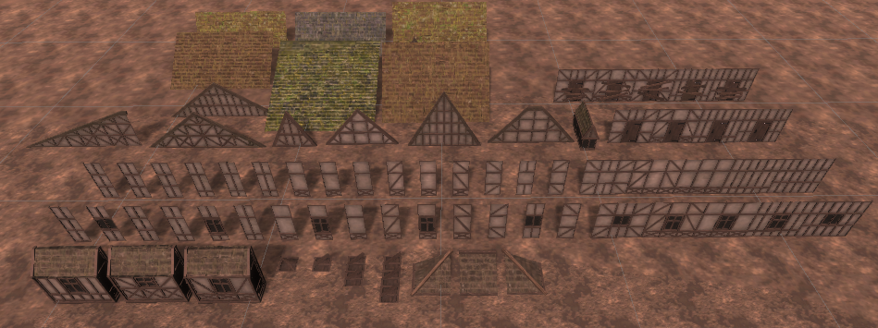
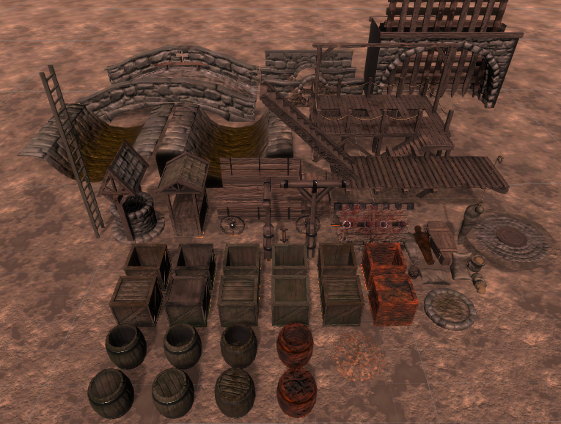
Assets
Haus Modularsystem
Props

Slide 12
Benjamin
Zuständig für:
Creative Director
Design der Schattenratten
Erstellen des Hauptcharakters und des NPCs
Gameplay UI
Cutscenes + Writing

Slide 13
Benjamin
Lernziele:
Unity
Blender
Character / Creature Design
Character Animation
Teamwork
Arbeiten an einem Videospiel

Slide 14
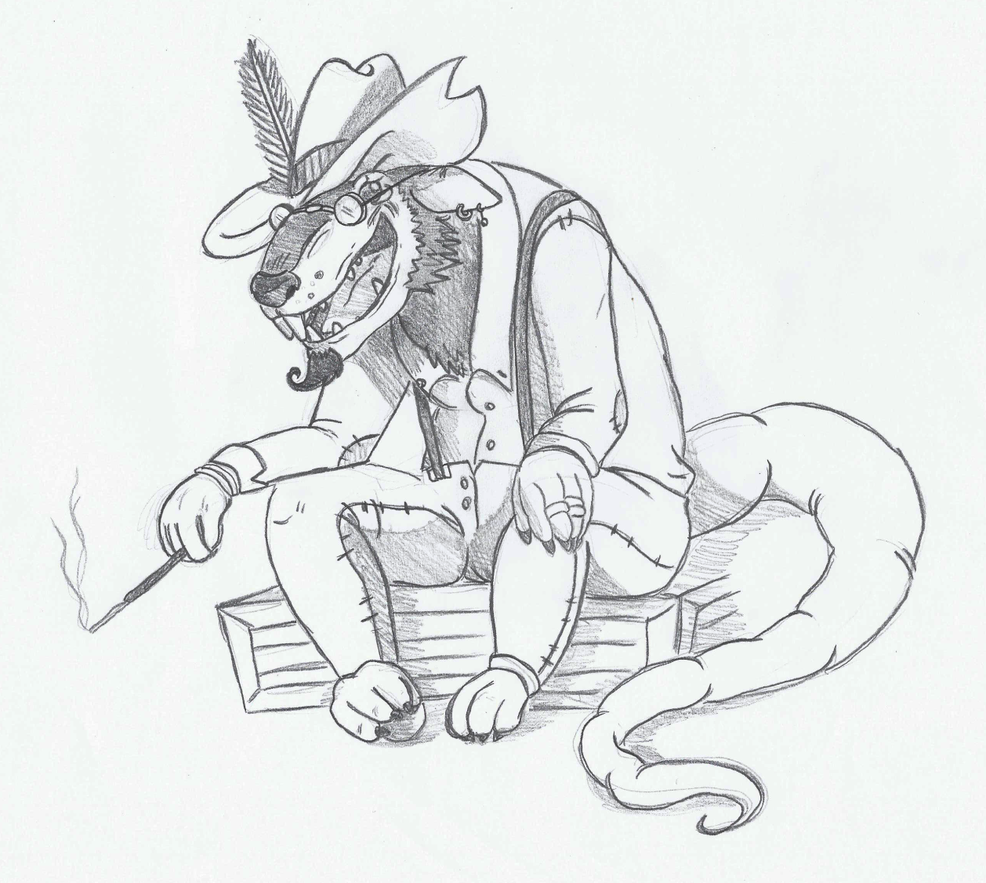
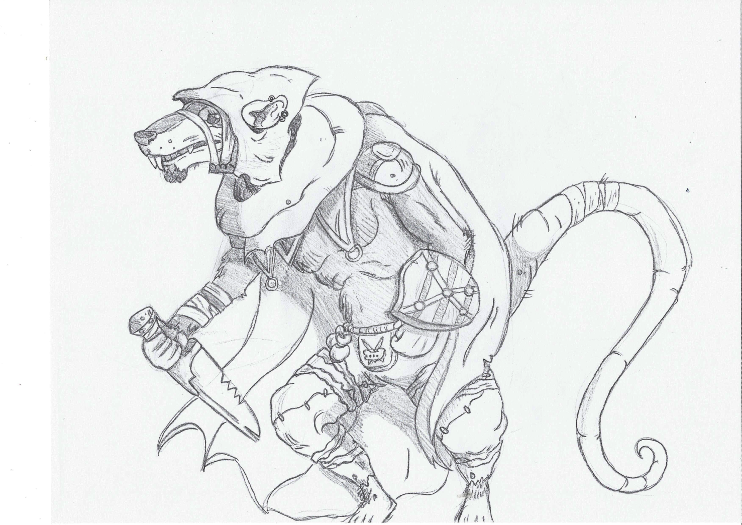
Character Design
Stik, der Meisterassassine
Vatch, die Stadtratte

Slide 15
Animationen

Slide 16
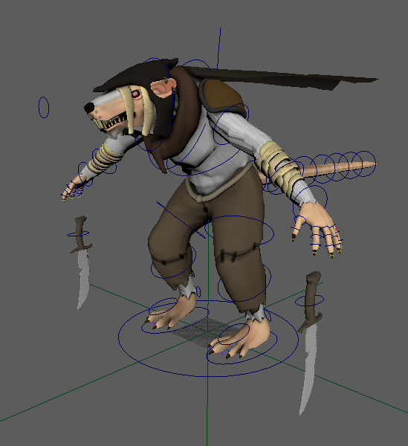
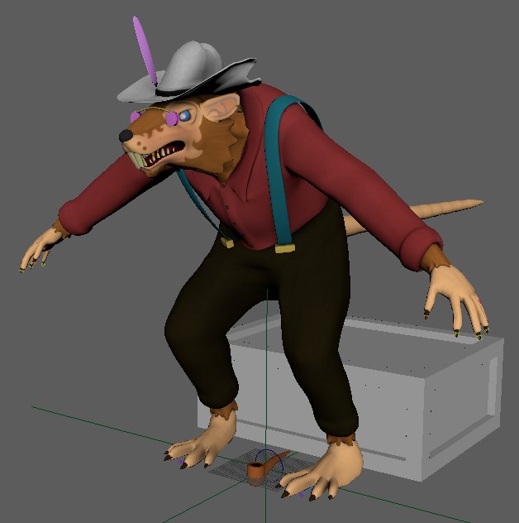
Fertige Modelle
Nur mit Base Color und AO texturiert
Beide im fertigen Spiel gelandet

Slide 17
Miriam
Zuständig für:
Lead Artist
Design der Pestdoktoren
Erstellen von Schwertkämpfer und Schwergewicht
Menü UI
Logo und Icon
Erstellen der Fernkämpferin (gestrichen)

Slide 18
Miriam
Lernziele:
Unity
Character Design
Character Animation
Teamwork
Arbeiten an einem Videospiel

Slide 19
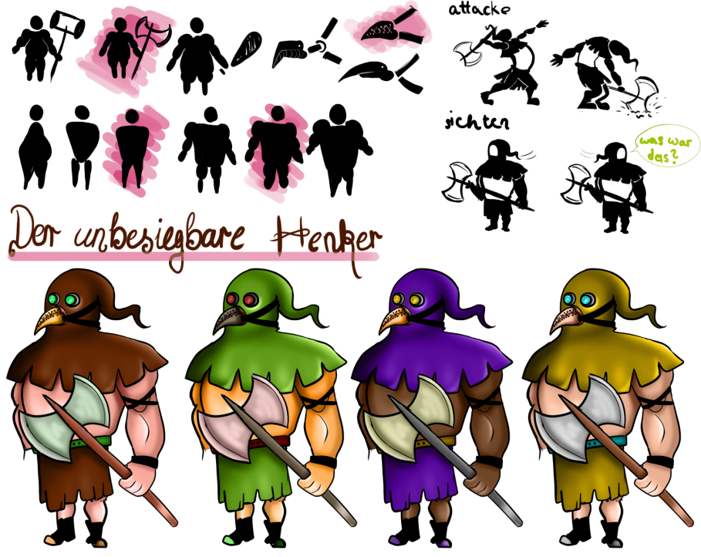
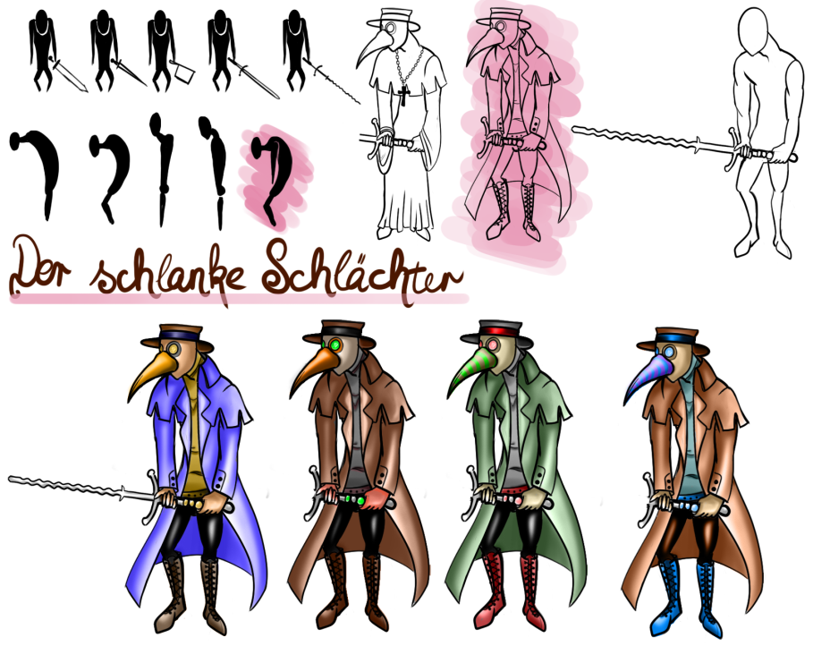
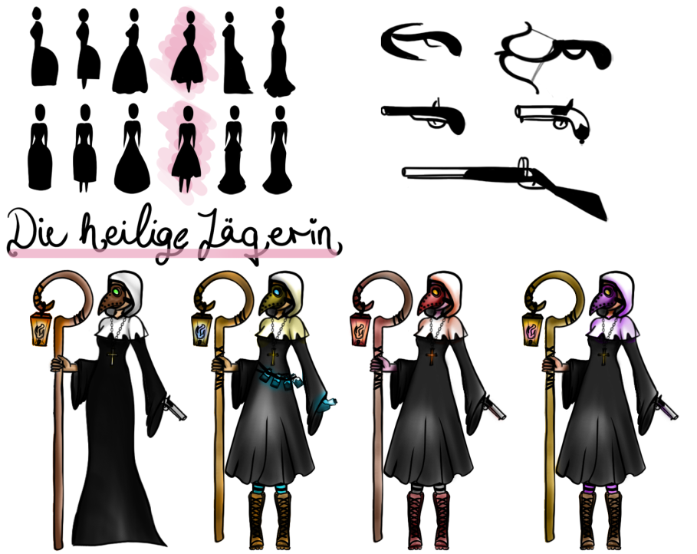
Miriam: Character Design
Der unbesiegbare Henker (Endboss)
Der schlanke Schlächter (Schwertkämpfer)
Die heilige Jägerin (Fernkämpferin)

Slide 20
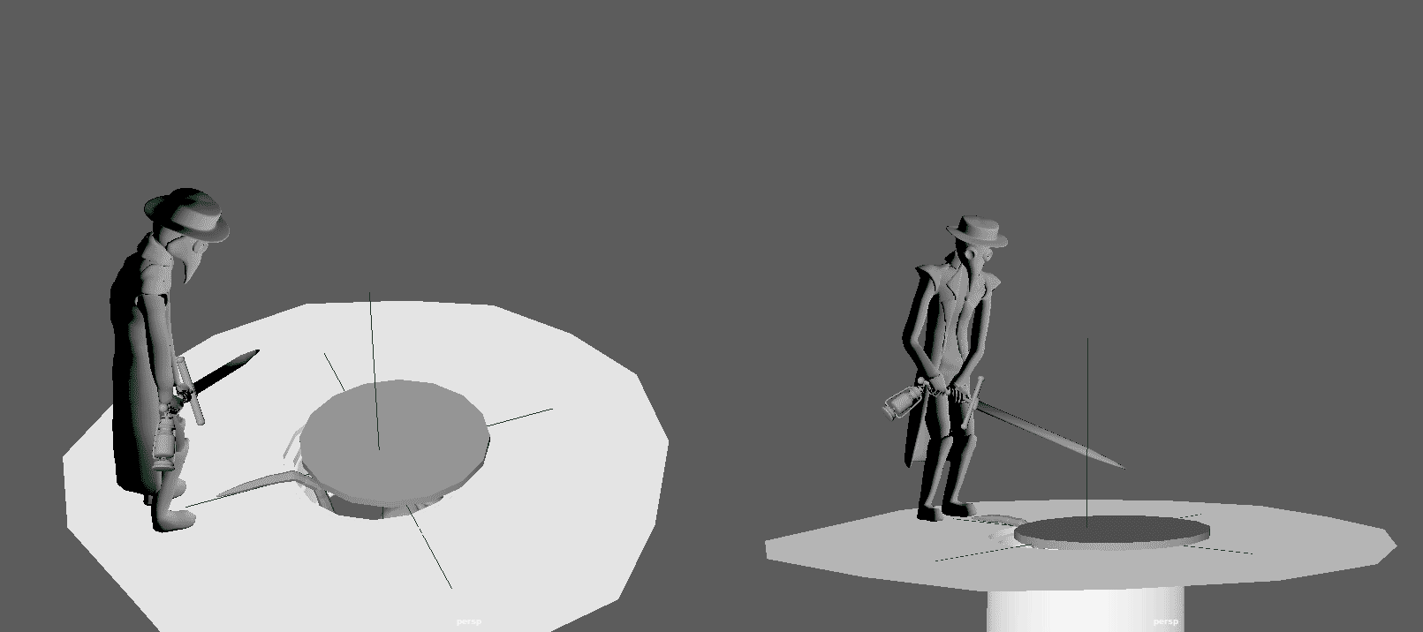
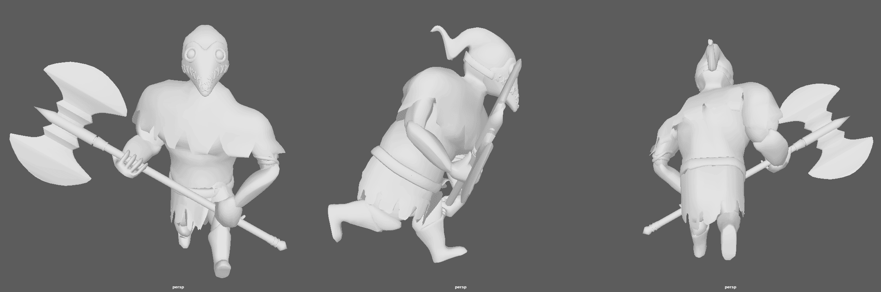
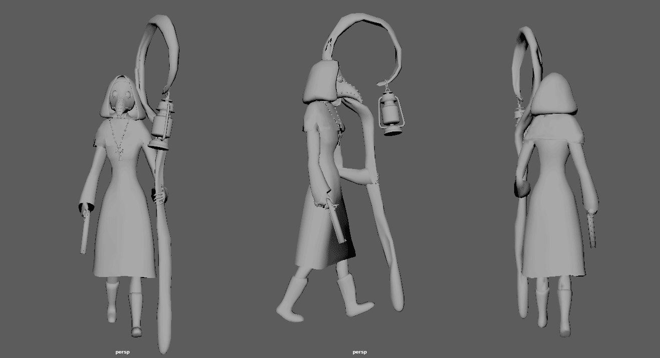
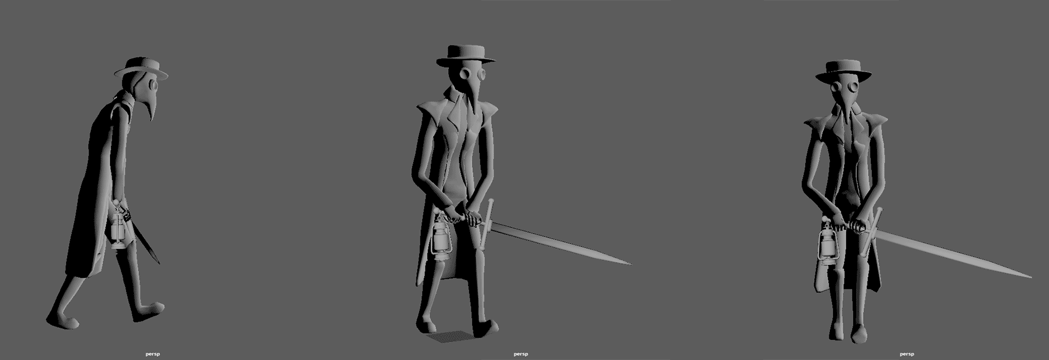
Miriam: Animationen
Es wurden insgesamt 25 Animationen erstellt

Slide 21
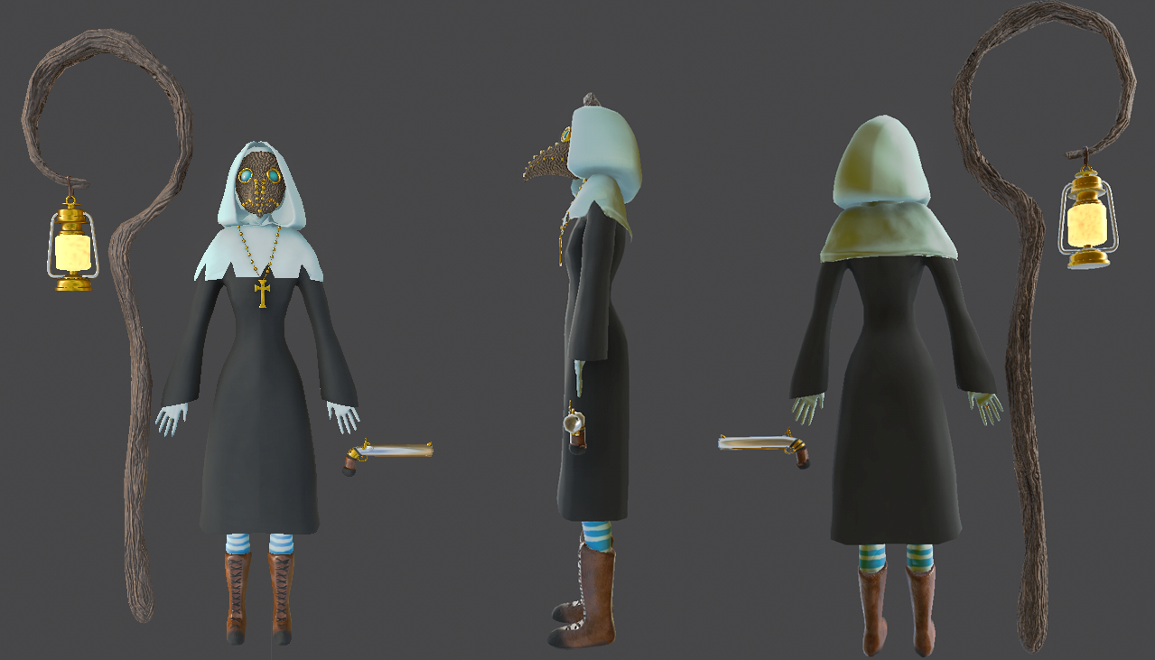
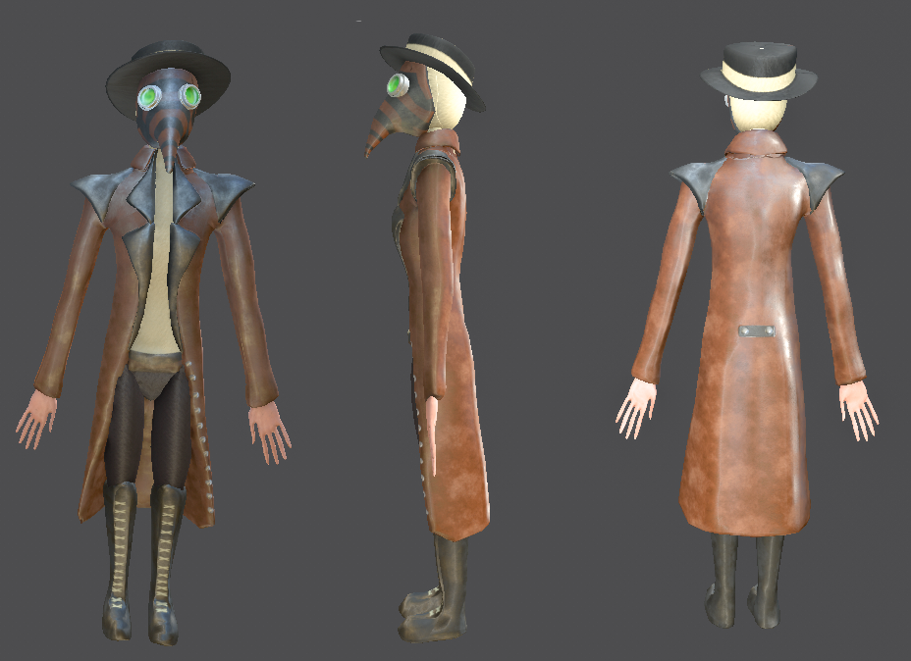
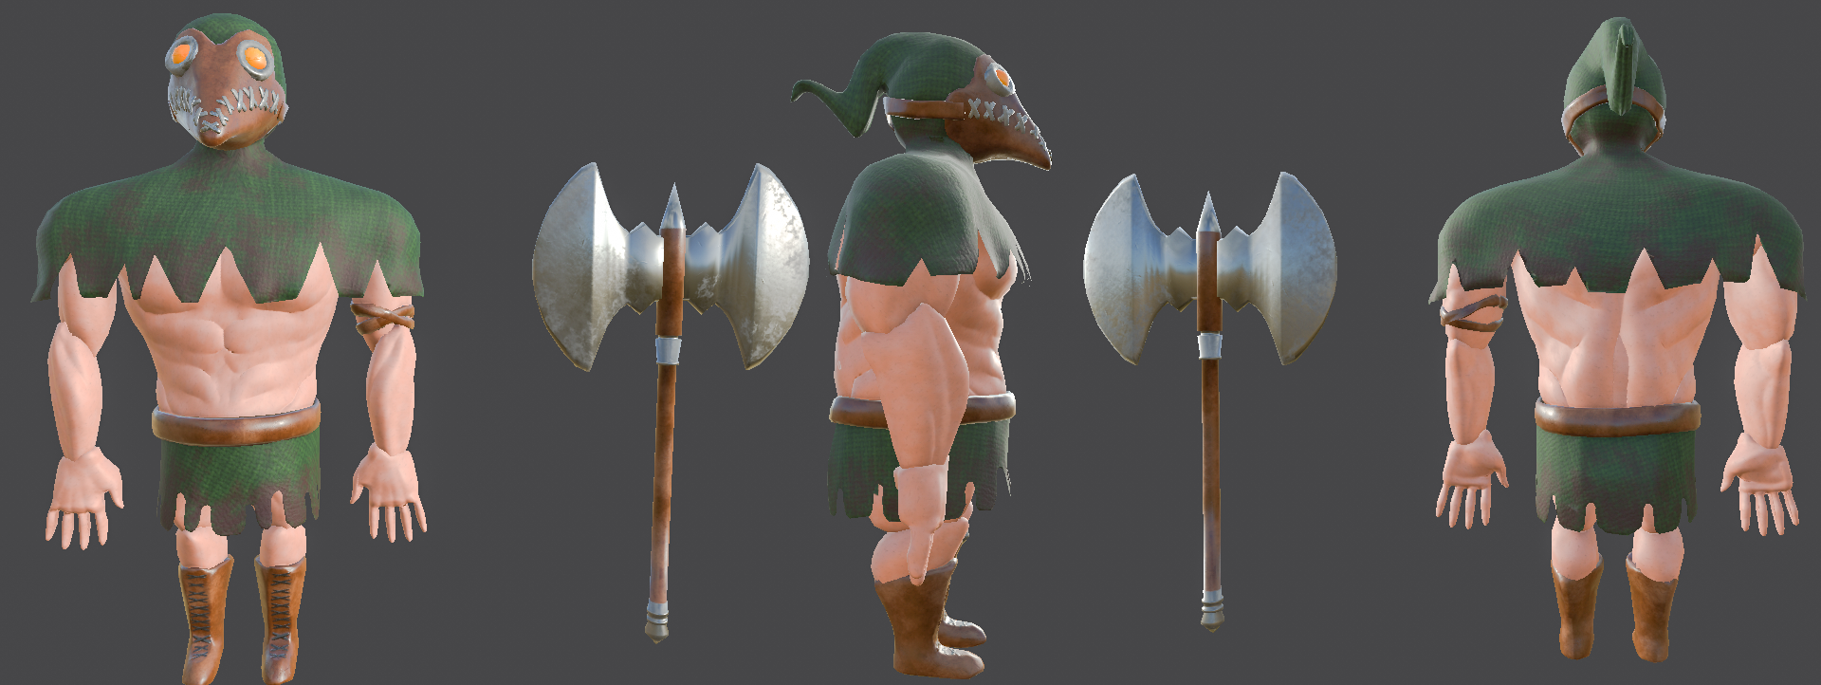
Miriam: Fertige modelle
Für alle Figuren wurden Texturen erstellt passend zum Gamestyle.
Der schlanke Schlächter und der unbesiegbare Henker wurden in das Spiel implementiert

Slide 22
Kevin
Zuständig für:
Team Leader
Implementierung aller Gameplay Elemente
Implementierung der Charaktere
KI
PS4 Port
Unity + GitHub Support

Slide 23
Kevin
Lernziele:
PS4 Dev Kit
Teamwork
Enge Arbeit mit Artists

